Slide 1
Entrevista dos estudantes com seus familiares
As questões foram elaboradas pelos estudantes em sala de aula. Onde levaram para que os pais respondessem .
Alguns estudantes, as famílias concordaram em tirar uma foto para postar realizando a entrevista.
1- O você acha de ficar no celular por muito tempo? Faz mal para a saúde?
2- O que você acha , com a mobilização da turma do 3º ano A , referente ao uso abusivo do celular?
3- Como você se sente , com o uso abusivo do celular?
4-Qual o tempo que você fica usando o celular durante um dia?
5- Você deixa de praticar exercícios físicos e uma boa noite de sono para ficar usando o celular?
6- Qual sua contribuição para melhor uso do celular?

Slide 2
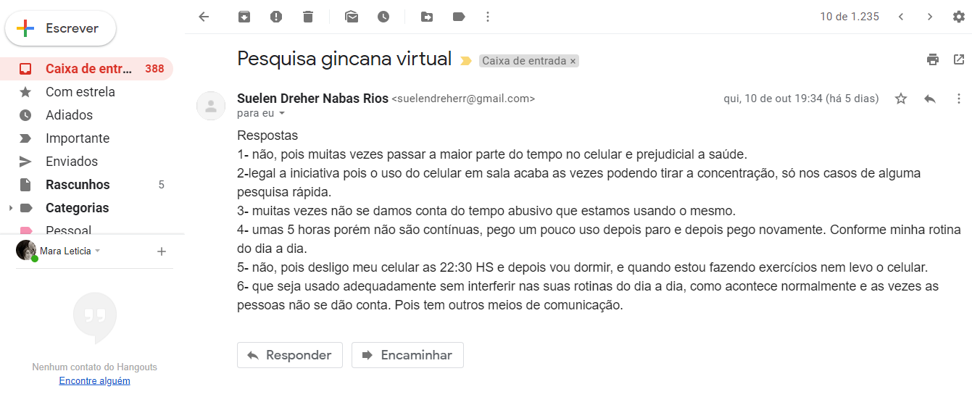

Slide 3
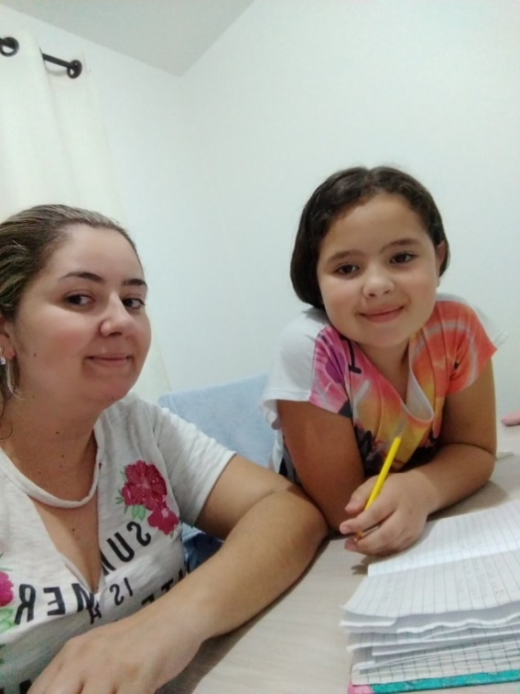
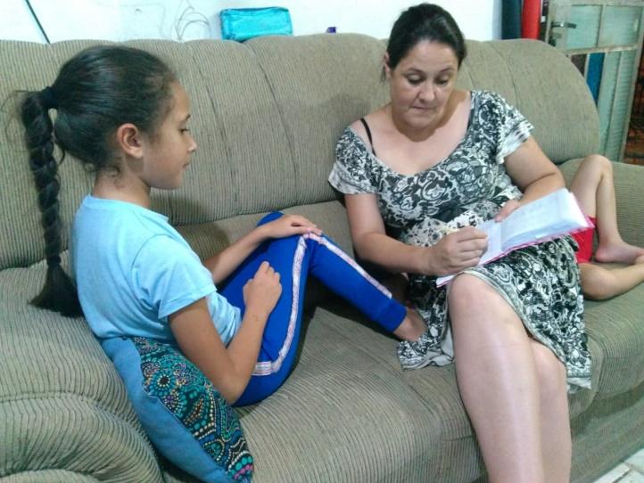
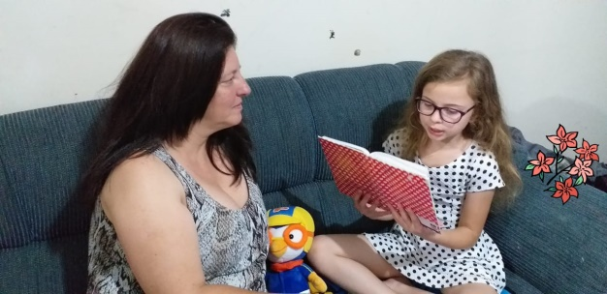
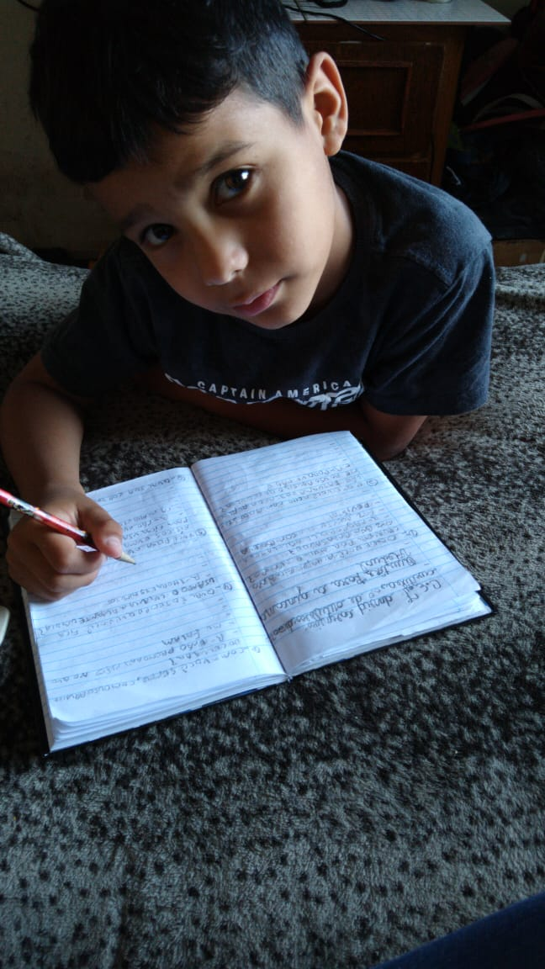
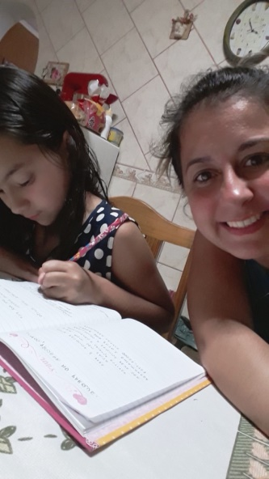

Slide 4
